Slide 1
Logika Fuzzy Ratri Maria Manik Teknik Informatika - B 3121600039

Slide 2
1. Tugas Praktikum 1
Buatlah Program Fuzzy untuk Contoh Soal evaluasi
Mahasiswa dengan menggunakan metode Sugeno !

Slide 3
Code Rule.java
package Sugeno;
import Variabel.*;
import java.util.Scanner;
public class Rule {
private static double[] u_Status = new double[25];
private static String[] z_Status = {
"Excellent", "Very Good", "Fair",
"Good", "Good", "Poor",
"Fair", "Poor", "Poor",
};
private static String status;
// rule
public static void hitung_u() {
u_Status[0] = Math.min(GPA.high(), GRE.high());
u_Status[1] = Math.min(GPA.high(), GRE.medium());
u_Status[2] = Math.min(GPA.high(), GRE.low());
u_Status[3] = Math.min(GPA.medium(), GRE.high());
u_Status[4] = Math.min(GPA.medium(), GRE.medium());
u_Status[5] = Math.min(GPA.medium(), GRE.low());
u_Status[6] = Math.min(GPA.low(), GRE.high());
u_Status[7] = Math.min(GPA.low(), GRE.medium());
u_Status[8] = Math.min(GPA.low(), GRE.low());
}

Slide 4
Code Rule.java
public static double hitung_z() {
int i;
double max = 0;
for (i = 0; i < u_Status.length; i++)
if (max < u_Status[i]) {
max = u_Status[i];
status = z_Status[i];
}
return max;
}
// cari nilai bobot (tsukamoto)
public static void main(String[] args) {
Scanner sc = new Scanner(System.in);
System.out.print("Masukan GPA: ");
GPA.gpa = sc.nextDouble();
System.out.print("Masukan GRE: ");
GRE.gre = sc.nextDouble();
hitung_u();
for (int i = 0; i < 24; i++) {
System.out.println("u_ke-" + i + " : " + u_Status[i]);
}
System.out.println("Bobot : " + hitung_z() + " dengan status :" + status);
}
}

Slide 5
Code GPA.java
package Variabel;
public class GPA {
public static double gpa;
// baut variabel titik-titik range pada model fuzzy nya, agar mudah untuk
// mengganti nilai ketika ada perubahan
private static double titik1 = 0;
private static double titik2 = 2.2;
private static double titik3 = 3.0;
private static double titik4 = 3.8;
// buat method untuk mengakses nilai pada variabel persediaan
public static double getGPA() {
return gpa;
} // buat method untuk memberikan nilai pada variabel persediaan
public static void setGPA(double gpa) {
GPA.gpa = gpa;
}
public static double low() {
if (gpa >= titik1 && gpa <= titik2) {
return 1;
} else if (gpa > titik2 && gpa < titik3) {
return (titik3 - gpa) / (titik3 - titik2);
} else {
return 0;
}
}

Slide 6
Code GPA.java
// method fungsi banyak
public static double medium() {
if (gpa > titik2 && gpa < titik3) {
return (gpa - titik2) / (titik3 - titik2);
} else if (gpa >= titik3 && gpa <= titik4) {
return (gpa - titik3) / (titik3 - titik3);
} else {
return 0;
}
}
public static double high() {
if (gpa > titik3 && gpa < titik4) {
return (gpa - titik3) / (titik4 - titik3);
} else if (gpa >= titik4) {
return 1;
} else {
return 0;
}
}
}

Slide 7
Code GRE.java
package Variabel;
public class GRE {
public static double gre;
// baut variabel titik-titik range pada model fuzzy nya, agar mudah untuk
// mengganti nilaiketika ada perubahan
private static double titik1 = 0;
private static double titik2 = 800;
private static double titik3 = 1200;
private static double titik4 = 1800;
// buat method untuk mengakses nilai pada variabel persediaan
public static double getGRE() {
return gre;
} // buat method untuk memberikan nilai pada variabel persediaan
public static void setgre(double gre) {
GRE.gre = gre;
} // method fungsi sedikit
public static double low() {
if (gre >= titik1 && gre <= titik2) {
return 1;
} else if (gre > titik2 && gre < titik3) {
return (titik3 - gre) / (titik3 - titik2);
} else {
return 0;
}
}

Slide 8
Code GRE.java
// method fungsi banyak
public static double medium() {
if (gre > titik2 && gre < titik3) {
return (gre - titik2) / (titik3 - titik2);
} else if (gre >= titik3 && gre <= titik4) {
return (gre - titik3) / (titik4 - titik3);
} else {
return 0;
}
}
public static double high() {
if (gre > titik3 && gre < titik4) {
return (gre - titik3) / (titik4 - titik3);
} else if (gre >= titik4) {
return 1;
} else {
return 0;
}
}
}

Slide 9
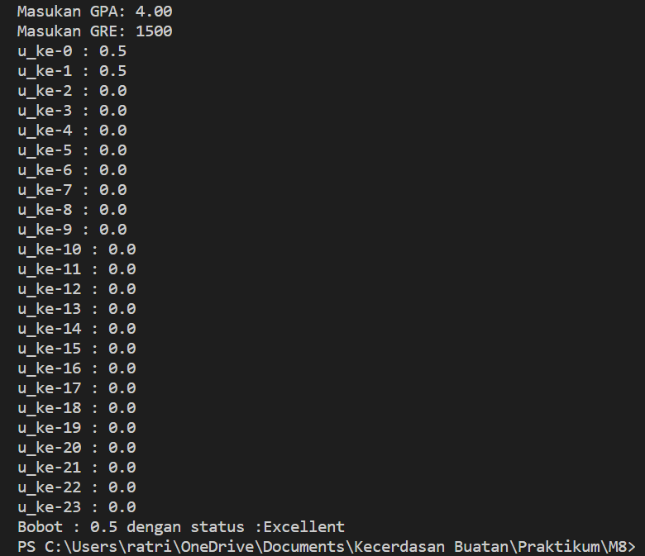
Tugas Praktikum 1
Hasil Running
Semakin besar gpa dan gre maka nilai akan semakin baik, Nilainya terdiri dari excellent, very good, good, fair, dan poor
Untuk titik-titik pada GPA dapat dilihat pada derajat keanggotaan, setelah itu diinputkan pada file GPA.java
Untuk titik-titik pada GRE dapat dilihat pada derajat keanggotaan, setelah itu dapat diinputkan pada file GRE.java
Untuk yang tabel itu akan diinputkan pada file Rule.java
Untuk nilai-nilainya itu dapat diinputkan pada zStatus, untuk menentukan urutannya tersebut kita juga perlu untuk menginputkan pada fungsi hitung.

Slide 10
2. Tugas Praktikum 2
Buatlah program logika fuzzy untuk soal dibawah ini menggunakan Metode Sugeno
Sebuah perusahaan makanan kaleng akan memproduksi makanan jenis ABC. Dari data 1 bulan terakhir, permintaan terbesar hingga mencapai 5000 kemasan/hari, dan permintaan terkecil sampai 1000 kemasan/hari. Persediaan barang digudang paling banyak sampai 600 kemasan/hari, dan paling sedikit sampai 100 kemasan/hari. Dengan segala keterbatasannya, sampai saat ini, perusahaan baru mampu memproduksi barang maksimal 7000 kemasan/hari, serta demi efisiensi mesin dan SDM tiap hari diharapkan perusahaan memproduksi paling tidak
2000 kemasan. Apabila proses produksi perusahaan tersebut menggunakan 4 aturan sebagai berikut:
• Rule 1: IF permintaan TURUN and persediaan BANYAK THEN produksi barang = permintaan - persediaan
• Rule 2: IF permintaan TURUN and persediaan SEDIKIT THEN produksi barang = permintaan
• Rule 3: IF permintaan NAIK and persediaan BANYAK THEN produksi barang = permintaan
• Rule 4: IF permintaan NAIK and persediaan SEDIKIT THEN produksi barang = 1.25*permintaan - persediaan
Berapa kemasan makanan jenis ABC yang harus diproduksi, jika jumlah permintaan sebanyak 4000 kemasan, dan
persediaan di gudang masih 300 kemasan ? (Gunakan fungsi keanggotaan LINEAR)

Slide 11
Code Rule.java
package Sugeno;
import Variabel.*;
public class Rule {
private static double[] u_Produksi = new double[25];
private static double[] z_Produksi = new double[25];
private static String status;
// rule
public static void hitung_u() {
u_Produksi[0] = Math.min(Permintaan.turun(), Persediaan.banyak());
u_Produksi[1] = Math.min(Permintaan.turun(), Persediaan.sedikit());
u_Produksi[2] = Math.min(Permintaan.naik(), Persediaan.banyak());
u_Produksi[3] = Math.min(Permintaan.naik(), Persediaan.sedikit());
}
public static void hitung_z() {
z_Produksi[0] = Produksi.berkurang(u_Produksi[0]);
z_Produksi[1] = Produksi.berkurang(u_Produksi[1]);
z_Produksi[2] = Produksi.bertambah(u_Produksi[2]);
z_Produksi[3] = Produksi.bertambah(u_Produksi[3]);
}

Slide 12
Code Rule.java
public static void hitung_zs() {
// Rule Metode Sugeno
z_Produksi[0] = Permintaan.permintaan - Persediaan.persediaan;
z_Produksi[1] = Permintaan.permintaan;
z_Produksi[2] = Permintaan.permintaan;
z_Produksi[3] = 1.25 * Permintaan.permintaan - Persediaan.persediaan;
}
// cari nilai bobot (tsukamoto)
public static double bobot() {
double atas = 0, bawah = 0;
for (int i = 0; i < 4; i++) {
System.out.println("z_ke-" + i + " : " + z_Produksi[i]);
System.out.println("u_ke-" + i + " : " + u_Produksi[i]);
atas += (u_Produksi[i] * z_Produksi[i]);
bawah += u_Produksi[i];
}
System.out.println("Jumlah Produksi : " + atas / bawah);
return (atas / bawah);
}
}

Slide 13
Code Permintaan.java
package Variabel;
public class Permintaan {
public static double permintaan;
// baut variabel titik-titik range pada model fuzzy nya, agar mudah untuk
// mengganti nilai ketika ada perubahan
private static double titik1 = 0;
private static double titik2 = 1000;
private static double titik3 = 5000;
// buat method untuk mengakses nilai pada variabel permintaan
public static double getPermintaan() {
return permintaan;
}
// buat method untuk memberikan nilai pada variabel permintaan
public static void setPermintaan(double permintaan) {
Permintaan.permintaan = permintaan;
}

Slide 14
Code Persediaan.java
package Variabel;
public class Persediaan {
public static double persediaan;
private static double titik1 = 0;
private static double titik2 = 100;
private static double titik3 = 600;
// buat method untuk mengakses nilai pada variabel persediaan
public static double getPersediaan() {
return persediaan;
}
// buat method untuk memberikan nilai pada variabel persediaan
public static void setPersediaan(double persediaan) {
Persediaan.persediaan = persediaan;
}

Slide 15
Code Persediaan.java
// method fungsi sedikit
public static double sedikit() {
if (persediaan >= titik1 && persediaan <= titik2)
return 1;
else if (persediaan > titik2 && persediaan < titik3)
return (titik3 - persediaan) / (titik3 - titik2);
else
return 0;
}
// method fungsi banyak
public static double banyak() {
if (persediaan > titik2 && persediaan < titik3)
return (persediaan - titik2) / (titik3 - titik2);
else if (persediaan >= titik3)
return 1;
else
return 0;
}
}

Slide 16
Code Produksi.java
package Variabel;
public class Produksi {
private static double produksi;
private static double titik1 = 0;
private static double titik2 = 2000;
private static double titik3 = 7000;
// buat method untuk mengakses nilai pada variabel produksi
public static double getProduksi() {
return produksi;
}
// buat method untuk memberikan nilai pada variabel produksi
public static void setProduksi(double produksi) {
Produksi.produksi = produksi;
}

Slide 17
Code Produksi.java
// method fungsi berkurang
public static double berkurang() {
if (produksi >= titik1 && produksi <= titik2)
return 1;
else if (produksi > titik2 && produksi < titik3)
return (titik3 - produksi) / (titik3 - titik2);
else
return 0;
}
// method fungsi bertambah
public static double bertambah() {
if (produksi > titik2 && produksi < titik3)
return (produksi - titik2) / (titik3 - titik2);
else if (produksi >= titik3)
return 1;
else
return 0;
}
public static double berkurang(double in) {
return (titik3 - (in * (titik3 - titik2)));
}
public static double bertambah(double in) {
return (titik2 + (in * (titik3 - titik2)));
}
}

Slide 18
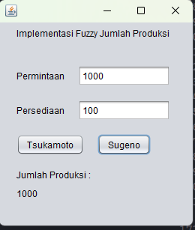
Tugas Praktikum 2
Hasil Running
Hal yang perlu kita perhatikan yaitu pada bagian file Rule.java. Di sana terdapat fungsi hitung_zs. Pada method tersebut metode sugeno diterapkan. Kita menyesuaikan sepeti pada soal.
Semisal, permintaan turun dan persediaan banyak maka produksi barang sama dengan permintaan dikurangi persediaan
Permintaan turun dan persediaan sedikit maka produksi barang sama dengan permintaan
Permintaan naik dan persediaan banyak maka produksi barang sama dengan permintaan
Permintaan naik dan persediaan sedikit maka produksi barang sama dengan 1.5 dikalikan permintaan dan dikurangi persediaan.

